Slide 1









Trường Tiểu học Nguyễn Bỉnh Khiêm
BÀI GIẢNG ĐIỆN TỬ TUẦN 21 THÁNG 2
KHỐI 2
Môn: Toán
Tên bài: ……………………………
Năm học 2025 - 2026
Notes:
Đây là bìa của từng tiết

Slide 2

Khởi Động

Slide 3
Các em hãy trả lời bằng cách viết đáp án vào bảng con nhé!
2 x 3 = ?
6

Slide 4
Các em hãy trả lời bằng cách viết đáp án vào bảng con nhé!
2 x 5 = ?
10

Slide 5
Các em hãy trả lời bằng cách viết đáp án vào bảng con nhé!
2 x 7 = ?
14

Slide 6
Các em hãy trả lời bằng cách viết đáp án vào bảng con nhé!
2 x 9 = ?
18

Slide 7


BẢNG CHIA 2
BẢNG CHIA 2
Toán

Slide 8
YÊU CẦU CẦN ĐẠT
- Biết hình thành bảng chia 2 từ bảng nhân 2, viết đọc được bảng chia 2.
- Vận dụng được bảng chia 2 để tính nhẩm.
- Giải được một số bài tập, bài toán thực tế liên quan đến các phép chia ở bảng chia 2.
- Phát triển năng lực giải quyết vấn đề, năng lực giao tiếp toán học.

Slide 9
Khám phá

Slide 10

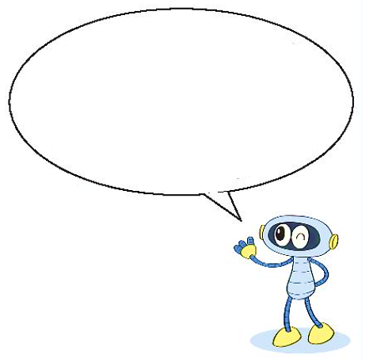



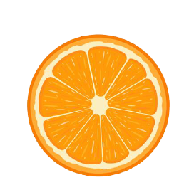
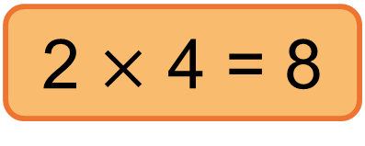
Mỗi đĩa có 2 quả cam,
4 đĩa có 8 quả cam.
8 quả cam chia vào các đĩa, mỗi đĩa 2 quả. Được 4 đĩa cam như vậy.
a)
2 $×$ 4 = 8
8 : 2 = 4

Slide 11

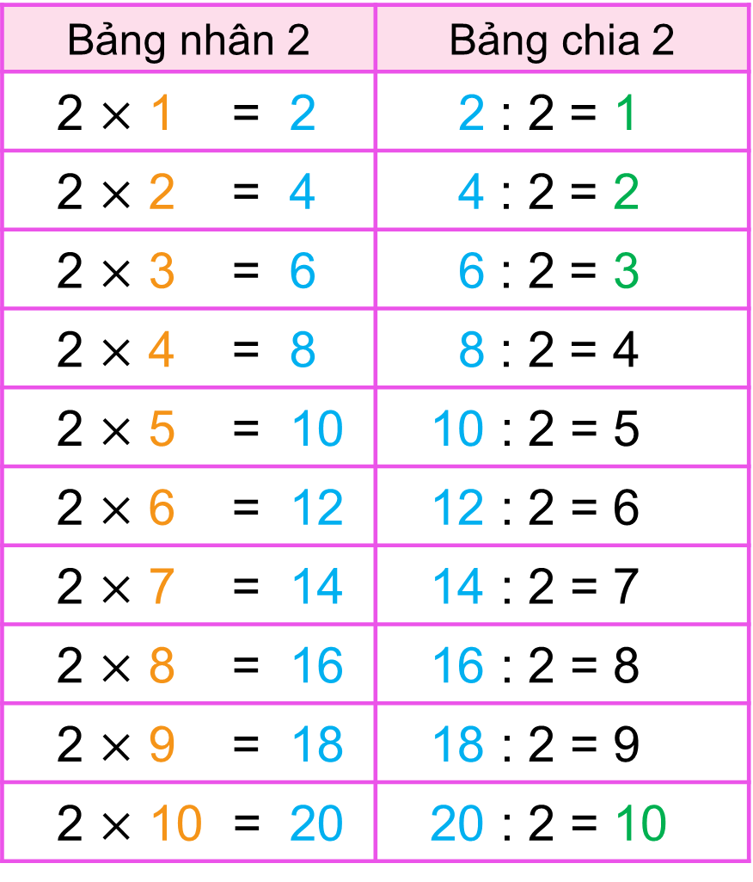
Bảng nhân 2 | Bảng chia 2
2 $×$ 1 = 2 | 2 : 2 = 1
2 $×$ 2 = 4 | 4 : 2 = 2
2 $×$ 3 = 6 | 6 : 2 = 3
2 $×$ 4 = 8 | 8 : 2 = 4
2 $×$ 5 = 10 | 10 : 2 = 5
2 $×$ 6 = 12 | 12 : 2 = 6
2 $×$ 7 = 14 | 14 : 2 = 7
2 $×$ 8 = 16 | 16 : 2 = 8
2 $×$ 9 = 18 | 18 : 2 = 9
2 $×$ 10 = 20 | 20 : 2 = 10
b) Hoàn thành bảng chia 2
Lập bảng chia 2 từ bảng nhân 2.
?
?
Nhận xét:
?
Số bị chia là tích của các phép nhân.
Số chia đều là số 2.
Thương là các số tự nhiên tăng dần từ 1 đến 10.
?
?
?

Slide 12
2 : 2 = 1
4 : 2 = 2
6 : 2 = 3
8 : 2 = 4
10 : 2 = 5
12 : 2 = 6
14 : 2 = 7
16 : 2 = 8
18 : 2 = 9
20 : 2 = 10

Slide 13
2 : 2 = 1
4 : 2 = 2
6 : 2 = 3
8 : 2 = 4
10 : 2 = 5
12 : 2 = 6
14 : 2 = 7
16 : 2 = 8
18 : 2 = 9
20 : 2 = 10

Slide 14
HOẠT ĐỘNG

Slide 15
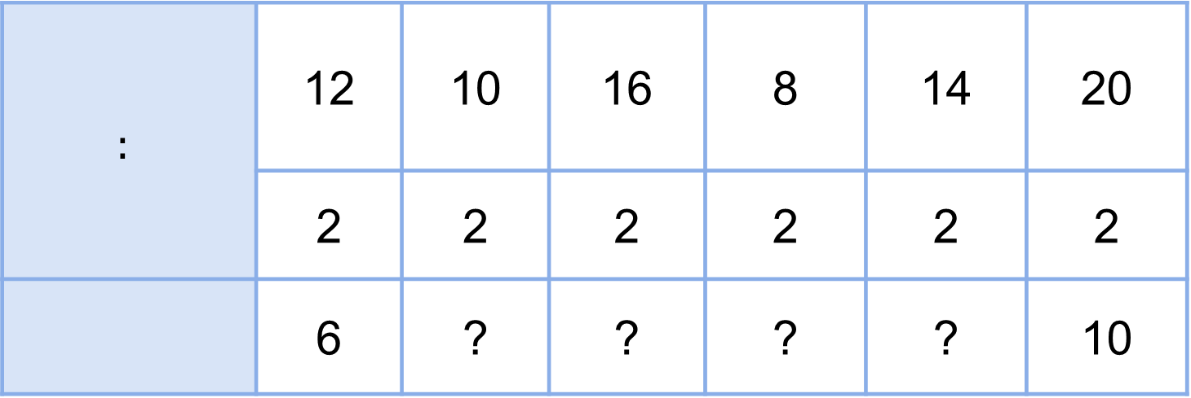
1
Số
?
$$:$$ | 12 | 10 | 16 | 8 | 14 | 20
 | 2 | 2 | 2 | 2 | 2 | 2
 | 6 | ? | ? | ? | ? | 10
5
8
4
7

Slide 16
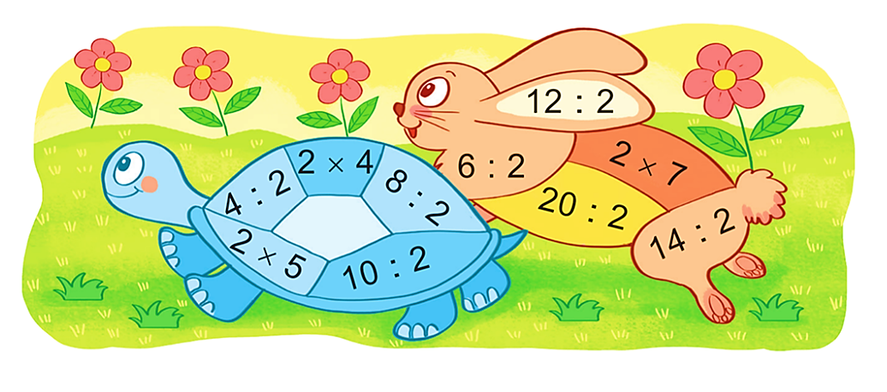
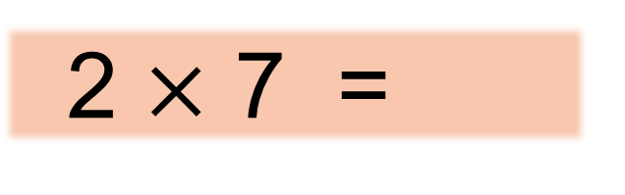
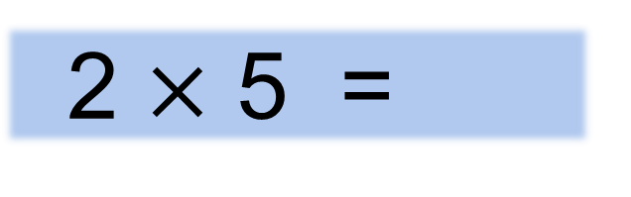
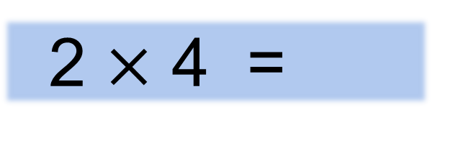
2
Tính nhẩm.
2
4 : 2 =
8
2 $×$ 4 =
6
12 : 2 =
8 : 2 =
4
14
2 $×$ 7 =
10 : 2 =
5
14 : 2 =
7
10
2 $×$ 5 =
20 : 2 =
10
6 : 2 =
3

Slide 17
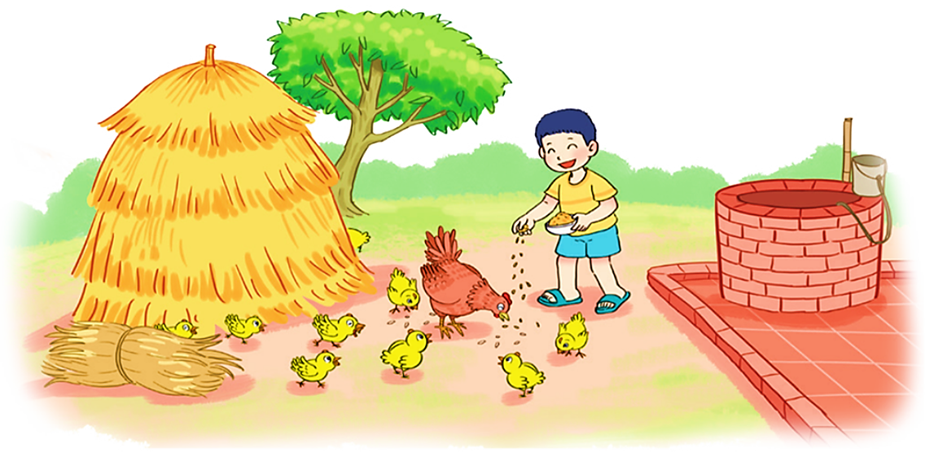
Bài giải
Mỗi con gà có 2 cái chân.
3
Đàn gà đang ở cạnh đống rơm. Việt cho biết có tất cả 20 cái chân gà. Đố em biết đàn gà đó có bao nhiêu con gà?
Đàn gà đó có số con gà là:
20 : 2 = 10 (con)
Đáp số: 10 con gà.

Slide 18
Củng cố

Slide 19


Trò chơi
Ong tìm mật

Slide 20




14 : 2 =
5
6
7

Slide 21
8 : 2 = ?
7
4
5

Slide 22
16 : 2 = ?
8
6
7

Slide 23
CHÀO TẠM BIỆT

